Slide 1
Lisanga: een postkoloniaal perspectief 5 juni 2024

Slide 2
Basis van presentatie
Presentatie kadert in onderzoek uitgevoerd aan de Protestantse Theologische Universiteit Amsterdam, gedoctoreerd 2016
Aanvullend nieuwe ontwikkelingen plus context Congo

Slide 3
Waarom verbonden met Lisanga?
In onze opdrachtsverklaring: “internationaal solidair via vzw Lisanga”
Samen werken in vriendschap
Met bewoners en medewerkers in gesprek te gaan over de koloniale tijd én de erfenis ervan in de huidige tijd
Integreren in de wereld van morgen:
Gedeelde geschiedenis, gedeelde toekomst.
Geografie en migratiestromen

Slide 4
Structuur
Hoe postkoloniaal te denken? En waar staan we als maatschappij?
Afrikaans christendom, inclusief de geschiedenis van de zusters
Concreet maken: beleidsaanbevelingen

Slide 5
Introductie postkoloniale theorie
De lens om te kijken naar de koloniale geschiedenis
Het steunen van projecten in Congo is niet neutraal, want de geschiedenis, inclusief de zwarte bladzijden ervan, speelt altijd mee, en heeft invloed.

Slide 6
Introductie postkoloniale theorie
Postkoloniaal denken gaat er vanuit dat er een verbinding is tussen “hier” en “daar” en dat het geen gescheiden werelden zijn, maar elkaar diepgaand beïnvloed hebben.
De Congolese aanwezigheid in België is dus niet wezensvreemd aan de Belgische identiteit, maar vormt er een integraal onderdeel van.

Slide 7
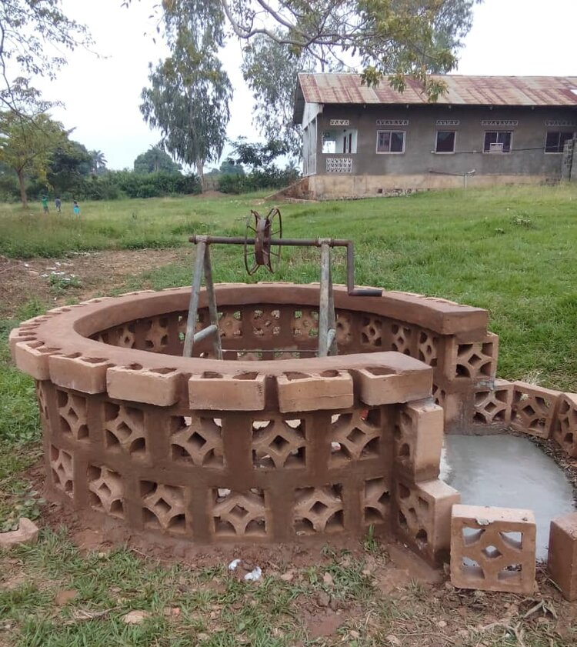
Introductie postkoloniale theorie
In vraag stellen van onze vanzelfsprekende vooronderstellingen: het lijkt zo logisch dat “wij” hulp bieden voor projecten die gefinancierd moeten worden in Congo, maar het is niet vanzelfsprekend! Waarom is die financiële hulp nu nodig? Wat zijn daar de grondslagen van?

Slide 8
Georgine Dibua Mbombo
‘In taal en denken rest stevige koloniale erfenis’
“Er wordt ‘zwijggeld’ betaald in de vorm van ontwikkelingsgeld. Maar er zou geen ontwikkelingssamenwerking nodig zijn als de schuld werd hersteld. De enige uitweg uit die impasse is dat Belgische politici zich groots zouden tonen in dit verhaal, dat ze de kleinmenselijkheid zouden overstijgen.”

Slide 9
Artsen zonder grenzen
Link

Slide 10
Onze erfenis onder ogen zien: Westerse filosofie (Hegel)
Vóór slavernij was Afrika niet verbonden met de wereldgeschiedenis
Echte geschiedenis kan alleen in de gematigde streken plaatsvinden (bij voorkeur Duitsland)
Slavernij en kolonisatie van Afrika is niet alleen noodzakelijk, maar is ook rechtvaardig
Raciale hiërarchie
Notes:
1770-1831
Afbeelding: Scribe eind 19de eeuw, West-Afrika
Geschiedsschrijver

Slide 11
Onze blikrichting: Tropicalisme
De brousse / oerwoud
Vergeven van ziektes
Gevaar
Hutjes
“Ze hebben niets maar ze zijn altijd zo blij”
“Ze zijn tenminste nog authentiek”
Ongeneselijk religieus (cf Messi Metogo, Dieu peut-il mourir en Afrique?)

Slide 12
De erfenis van het verleden Hoe verwerken we ons koloniale verleden?

Slide 13
Spijt, geen excuses (2022)
“Hoewel veel Belgen destijds in Congo het beste van zichzelf hebben gegeven, oprecht van het land en zijn inwoners hielden, was het koloniale regime als zodanig gebaseerd op uitbuiting en overheersing. Dit regime stoelde op een – op zich niet te rechtvaardigen – verhouding van ongelijkheid. Het was gekenmerkt door paternalisme, discriminatie en racisme. En het gaf aanleiding tot wandaden en vernederingen. Ter gelegenheid van mijn eerste reis naar Congo houd ik eraan, hier, ten overstaan van het Congolese volk en allen die er vandaag nog door lijden, opnieuw mijn diepste spijt uit te spreken voor die wonden uit het verleden."

Slide 14
Hoe richten we de openbare ruimte in?
Standbeelden, plaatsnamen, etc zijn niet neutraal, ze zeggen iets over wie we willen zijn, wat ons verhaal is en wat we belangrijk vinden!

Slide 15
Afrikaans Christendom: vanaf het allereerste begin!
Is de geschiedenis van Afrika, niet de geschiedenis van de kolonisatie!
Eén van de eerste bekeerlingen
Beschreven in het Bijbelboek Handelingen
Functionaris afkomstig uit koninkrijk Ethiopië
Gelinkt aan ontstaan Ethiopische kerk
Belangrijke bron van trots

Slide 16
Het verhaal van de kerk op het Afrikaanse continent
Christendom verspreidde zich in het Romeinse Rijk, dus ook in Noord-Afrika.
Belangrijke centra zoals Carthago in Noord-Afrika

Slide 17
St. Augustinus
Notes:
Thagaste, 13 november 354 – Hippo, 28 augustus 430

Slide 18
Zusters in Congo (1926 – 1960)
Begon in 1926 met vijf zusters
Zelfbewustzijn voor de orde: er waren nu zusters die “hun jong leven slachtofferden tot heil der arme Congoleezen”
In samenwerking met missieposten van Scheut
Subsidies gekregen van de minister van koloniën voor bouw van klooster en scholen
Notes:
Eerste scheutisten waren in 1888 aangekomen in Congo.
Verwerving Kongo-Vrijstaat door Leopold II in 1884-1885.
Daarna: minder enthousiasme tot het interbellum omdat de slaapziekte woekerde en er een internationale schandaalsfeer rond de rubberexploitatie was
In interbellum: enthousiasme laaide weer op
1908: officieel een Belgische kolonie
Rond 1940: 5000 Belgische missionarissen aanwezig

Slide 19
Zusters in Congo
In totaal zes missieposten
Vóór de onafhankelijkheid 58 zusters in totaal
Doel: transformatie van heidense cultuur in christelijke cultuur
Voorkeur van de staat voor onderwijs door religieuzen boven staatsonderwijs
Internaten: om “voor goed den heidensche geest weg te leggen”
Gezondheidszorg, zorg voor vrouwen en kinderen
Notes:
Eerste scheutisten waren in 1888 aangekomen in Congo.
Verwerving Kongo-Vrijstaat door Leopold II in 1884-1885.
Daarna: minder enthousiasme tot het interbellum omdat de slaapziekte woekerde en er een internationale schandaalsfeer rond de rubberexploitatie was
In interbellum: enthousiasme laaide weer op
1908: officieel een Belgische kolonie
Rond 1940: 5000 Belgische missionarissen aanwezig

Slide 20
Na de onafhankelijkheid
Korte periode terug in België, direct daarna weer naar Congo
Lokale kerk mee helpen opbouwen en de culturele eigenheid van de bevolking bevorderen
1969: breuk: Soeurs de l’Immaculée Conception (SIC)
1988: afscheid Inongo
1993: vertrek
Notes:
Eerste scheutisten waren in 1888 aangekomen in Congo.
Verwerving Kongo-Vrijstaat door Leopold II in 1884-1885.
Daarna: minder enthousiasme tot het interbellum omdat de slaapziekte woekerde en er een internationale schandaalsfeer rond de rubberexploitatie was
In interbellum: enthousiasme laaide weer op
1908: officieel een Belgische kolonie
Foto is genomen in 1985 met drie Zaïrese verplegers in de operatiezaal van het hospital in Bokoro, Zuster Lieve Vandesande
Rond 1940: 5000 Belgische missionarissen aanwezig

Slide 21
Na de onafhankelijkheid
Vanaf 1959 geen missiegebied meer
Theologische opleiding Kinshasha: maakte geleidelijk aan overgang naar Afrikaanse theologie (cf Alfred Vanneste)
Influx priesters uit Afrika in België, in Wallonië een absolute meerderheid
Notes:
Aartsbisschop Fridolin Ambongo Besungu

Slide 22
African Initiated Churches (AIC) en Pinksterkerken
Nog vóór einde van kolonialisme ontstaan vanuit streven naar geestelijke onafhankelijkheid
Simon Kimbangu, Kambuingisten, 23 miljoen leden
Ook aanwezig in Brussel
Géén ver van ons bed show: reële kans dat medewerkers van onze huizen lid zijn van één van de onafhankelijke kerken
Te herkennen aan namen als Revival, Zionist, Pentecost, Apostolic, etc.

Slide 23
Gezamenlijk verleden en toekomst!
Postkolonialisme is niet: puur en alleen maar kritisch zijn
Zoeken naar gedeeld perspectief
Ook dankbaarheid voor de opofferingen, gezondheidszorg en het gedeelde geloof

Slide 24
Wat mag u verwachten van wzv Lisanga?
Materiaal rond Lisanga dat niet alleen gericht is op fondsenwerving, maar breder (presentaties, gespreksgroepen, fotomateriaal, etc)
Medewerkers van Congolese origine aantrekken in onze werking (we zijn gestart)
Gesprek starten met de zusters in Congo rond verwerking koloniale verleden

Slide 25
Aanbevelingen: project Lisanga
Goed opletten in de beeldvorming: beelden die gelijkwaardigheid uitdrukken, vermijden van beelden die een ‘white savior’ laten zien.
Bredere betrokkenheid dan puur fondsenwerving
Geen “zielige arme kindjes”
Kernwoord: “agency”: eigen verantwoordelijkheid, eigen handelen

Slide 26
Aanbevelingen: richting bewoners
Een open venster op de wereld bieden
Nieuwe beelden plaatsen naast oude, koloniale beelden
Oral history
Gesprek met bewoner die in Congo gewerkt heeft als landmeter: “we hadden meer verantwoordelijkheid moeten geven aan de Congolezen zelf”
Oktober missiemaand: een inhoudelijke activiteit

Slide 27
Aanbevelingen: richting bewoners
Welk beeld leeft er bij de bewoners over missie?
Is dit beeld nog upgedate sinds de jaren ’50?
In gesprek gaan!
Belangrijke bondgenoot: Broederlijk delen
Heeft in 2022 ook postkoloniale visie ontwikkeld

Slide 28
Aanbevelingen: diversiteitsbeleid
Beleidsbeslissingen rond werving en selectie: doorgroeimogelijkheden van mensen met niet-westerse origine bevorderen
Gebruik maken van de expertise van Orbit vzw
Verder aan de slag gaan met de opbrengsten van de verbindingsdag in oktober 2023 van de ZKJ

Slide 29
Denkoefening
Zijn er beperkingen voordat de directeur / diensthoofd van één van onze huizen van Congolese afkomst is? Zou dit makkelijk aanvaard worden? Hoe zou je als directeur / management team een divers team kunnen faciliteren?

Slide 30
Aanbevelingen: diversiteitsbeleid

Slide 31
Aanbevelingen: diversiteitsbeleid

